Slide 1
Principio de solidaridad
a) Significado y valor

Slide 2
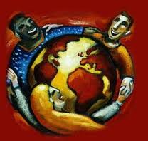
a) Significado y valor
La solidaridad confiere particular relieve a la intrínseca sociabilidad de la persona humana, a la igualdad de todos en dignidad y derechos, al camino común de los hombre y de los pueblos hacia una unidad cada vez más convencida.

Slide 3
a) Significado y valor
Nunca como hoy a existido una conciencia tan difundida del vínculo de interdependencia entre los hombres y entre los pueblos, que se manifiesta a todos los niveles.
La vertiginosa multiplicación de las vías y los medios de comunicación, progresos de informática, aumento de intercambio comercial, ayuda técnicamente, establecer relaciones entre personas lejanas o desconocidas.

Slide 4
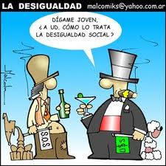
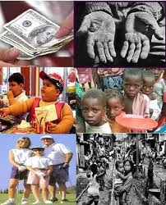
a) Significado y valor
En todo el mundo aun existen fortísimas desigualdades entre países desarrollados y países en vías de desarrollo, alimentadas por formas de explotación de opresión y corrupción.

Slide 5
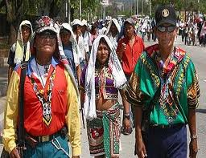
a) Significado y valor
El proceso de aceleración de la interdependencia entre las personas y los pueblos deben estar acompañados por un crecimiento en el plano ético-social igualmente intensivo.
Se debe velar por todas las personas no sólo por una parte, para que pueda existir igualdad para las personas en general

Slide 6
b) La solidaridad como principio social y como virtud moral
La solidaridad se presenta bajo dos aspectos complementarios:
En su valor de principio social ordenador de las instituciones, según el cual las estructuras de pecado que dominan las relaciones entre las personas y los pueblos, debe ser superada y transformada.
Como principio social
Como virtud moral

Slide 7
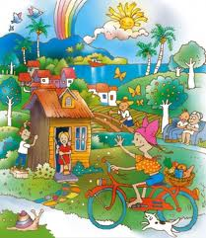
b) La solidaridad como principio social y como virtud moral
La solidaridad es también una virtud moral, no un sentimiento superficial por los males de tantas personas, cercanas o lejanas.
La determinación firme y perseverante de empeñarse por el bien común: por el bien de todos y cada uno, para ser responsables de todos.

Slide 8
c) Solidaridad y crecimiento común de los hombres
El mensaje de la doctrina social acerca de la solidaridad pone en evidencia el hecho de que existen vínculos estrechos entre solidaridad y bien común.
Al mismo tiempo entre solidaridad y destino universal de los bienes, solidaridad e igualdad entre los hombres y los pueblos, solidaridad y paz en el mundo

Slide 9
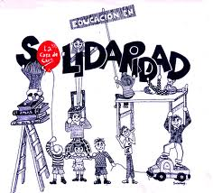
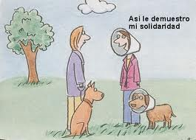
c) Solidaridad y crecimiento común de los hombres
El termino solidaridad: expresa en síntesis la exigencia de reconocer en el conjunto de los vínculos que une a los hombres y a los grupos sociales entre sí, el espacio ofrecido a la libertad humana para ocuparse del crecimiento común compartido por todos.

Slide 10
c) Solidaridad y crecimiento común de los hombres
El principio de solidaridad implica que los hombres de nuestro tiempo cultiven aún más la conciencia de la deuda que tienen con la sociedad.
La deuda en la cual están insertos:
Facilitar la existencia humana
El patrimonio
El conocimiento científico
El conocimiento tecnológico
Bienes materiales e inmateriales

Slide 11
d) La solidaridad en la vida y en el mensaje de Jesucristo
En la vida de Jesús, el hombre solidario con la humanidad hasta la muerte de cruz.
En Él es posible reconocer el signo viviente del amor inconmensurable y trascendente del Dios con nosotros.

Slide 12
d) La solidaridad en la vida y en el mensaje de Jesucristo
Jesús de Nazaret hace resplandecer ante los ojos de todos los hombres el nexo entre solidaridad y caridad, iluminando todo su significado.
A la luz de la fe, la solidaridad tiende a superarse a sí misma, al revestirse de las dimensiones específicamente cristianas de gratuidad total, perdón y reconciliación.

Slide 13
Caso hipótetico
Un tiempo atrás, mi mujer ayudó a un turista suizo en la zona de Ipanema, que decía haber sido víctima de ladronzuelos. Hablando un pésimo portugués con acento extranjero, afirmó estar sin pasaporte, dinero ni lugar para dormir. Mi mujer le pagó un almuerzo y le dio el dinero necesario para que pudiera pasar la noche en un hotel hasta ponerse en contacto con su embajada, y se fue. Días después, un diario de la ciudad informaba que el tal “turista suizo” era en realidad un sinvergüenza muy creativo, que fingía acento extranjero y abusaba de la buena fe de las personas. Al leer la noticia, mi mujer se limitó a comentar: «Eso no me impedirá seguir ayudando a quien pueda».

Slide 14
Caso hipótetico
Hace algunos años, la prensa internacional denunció que grandes empresas multinacionales (entre ellas, algunas de las grandes marcas de ropa y zapatillas deportiva) utilizaban a niños en sus fábricas instaladas en países del Tercer Mundo. Según los reportajes publicados, las condiciones de explotación laboral que se producían en esas fábricas eran escandalosas. De esa manera, las empresas conseguían fabricar el producto a un precio mucho menor que el que tendrían que pagar si esas prendas se hubiesen fabricado en países con legislaciones respetuosas con los Derechos Humanos y protectoras de los derechos laborales y sindicales de los trabajadores. Algunas de estas multinacionales se justificaron, argumentando que ellos no fabricaban directamente las prendas, puesto que concedían la patente a empresas nacionales de esos Estados (es decir, subcontrataban la fabricación), las cuales se encargaban de todo el proceso. Según ellas, ignoraban que en esas fábricas trabajasen niños y que fueran vulnerados sistemáticamente los derechos laborales; al parecer, se enteraron por la prensa de la explotación económica y personal de sus trabajadores.
Si tú tuvieras constancia de que una empresa multinacional de ropa deportiva acude a esas prácticas, ¿comprarías ropa de esa marca, aunque fuese más barata y te gustasen especialmente las prendas que fabrica? Justifica moralmente tu opción.
Como se ve, la implicación del participante en el dilema se realiza planteando la pregunta: “¿Tú qué habrías hecho en esa situación?”

Slide 15
Imagínate por un momento que te encuentras en la siguiente situación: eres un miembro del Consejo de Seguridad de la ONU que tiene que votar en un asunto de violación sistemática de Derechos Humanos por parte de un Estado. Al frente de éste se encuentra un dictador que impide cualquier tipo de avance democrático en el país, y que además persigue militarmente a ciertas minorías étnicas, contra las cuales está llevando a cabo acciones sistemáticas de genocidio.
En el consejo de Seguridad deberás dar tu voto a una de las siguientes alternativas:
– No intervenir, puesto que el asunto puede considerarse como interno a ese Estado, y cualquier intervención de la ONU podría interpretarse como injerencia en asuntos internos.
– Aprobar un embargo económico, garantizado mediante una vigilancia militar de sus fronteras, aunque los efectos de dicho embargo recaigan mayoritariamente sobre la población civil de ese Estado, gran parte de la cual no apoya al dictador.
– Aprobar una intervención militar en defensa de las minorías étnicas agredidas, aunque esa decisión implique iniciar una guerra donde morirán miles de personas.

